Slide 1
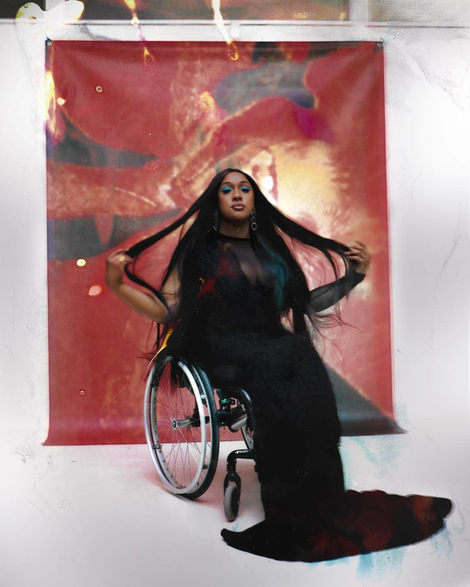
Zo maak je impact
met jouw verhaal
ALIEN MAG
MET AMINANTA MINTE

Slide 2
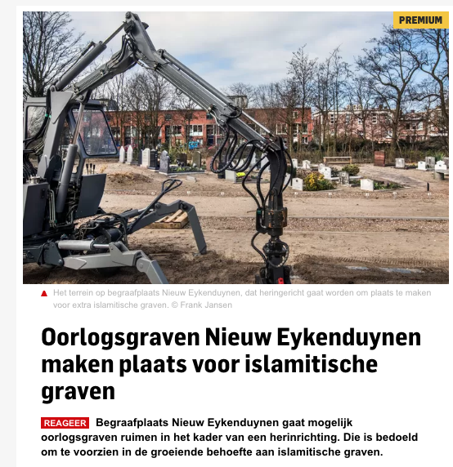
Wat valt je op aan dit bericht?
De impact van media

Slide 3
Hetzelfde artikel, een paar alinea's verderop
De impact van media

Slide 4
De reacties onder het artikel
De impact van media

Slide 5
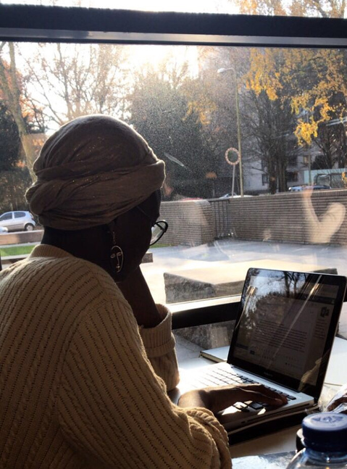
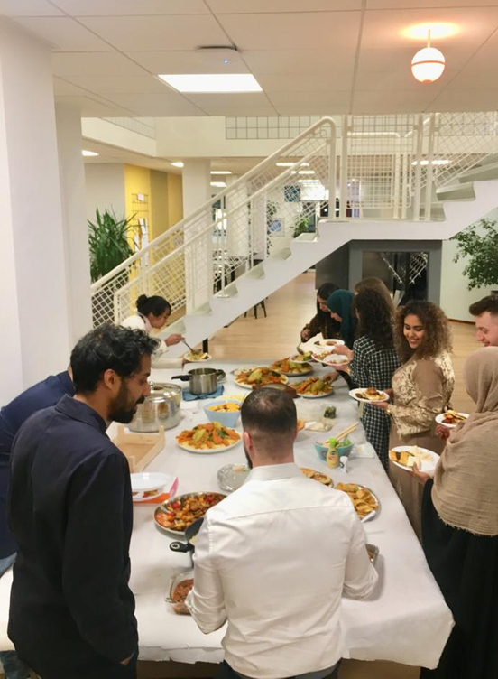
Urgentie
Onderzoek
Waarom moet er hier een verhaal over gemaakt worden?
Wat gebeurt er in je omgeving?
Hoe signaleer je een verhaal?
Community
Wat zijn de geluiden uit de doelgroep(en) die je representeert?

Slide 6
Signalen uit je omgeving
Boerkaverbod
Case: in aug 2019 ging de wet ‘Gedeeltelijk verbod gezichtsbedekkende kleding’ in
Onderzoek: wat betekent dit voor mij en de groepen die ik vertegenwoordig?
Omgeving: communitygeluiden vertalen naar een verhaal
R|R

Slide 7
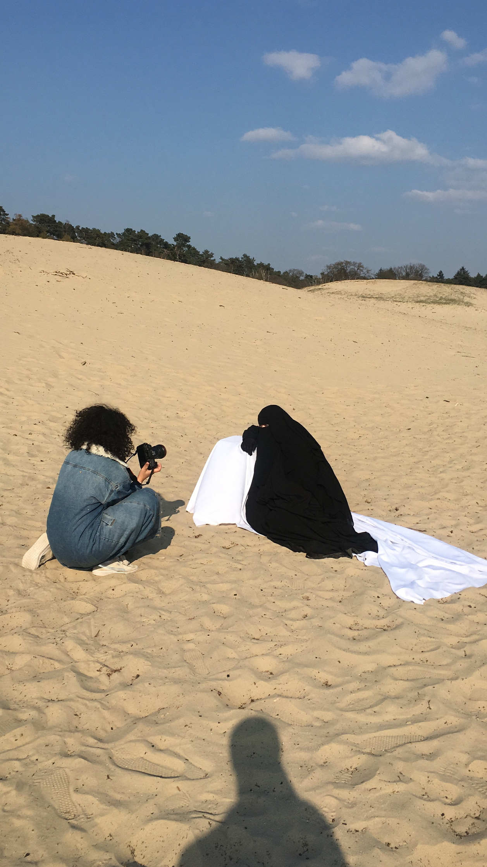
Case: in aug 2019 ging de wet ‘Gedeeltelijk verbod gezichtsbedekkende kleding’ in
Onderzoek: wat betekent dit voor mij en de groepen die ik vertegenwoordig?
Omgeving: communitygeluiden vertalen naar een verhaal
Van signaal naar verhaal
Waar moet je op letten?
Laagdrempelig
Samenwerken
Blijf in gesprek

Slide 8
Van signaal naar verhaal
Signalen uit je omgeving
Visueel aantrekkelijk
Roept iets bij je op: inspiratie, motivatie
Communicatie is persoonlijk
Subjectief

Slide 9
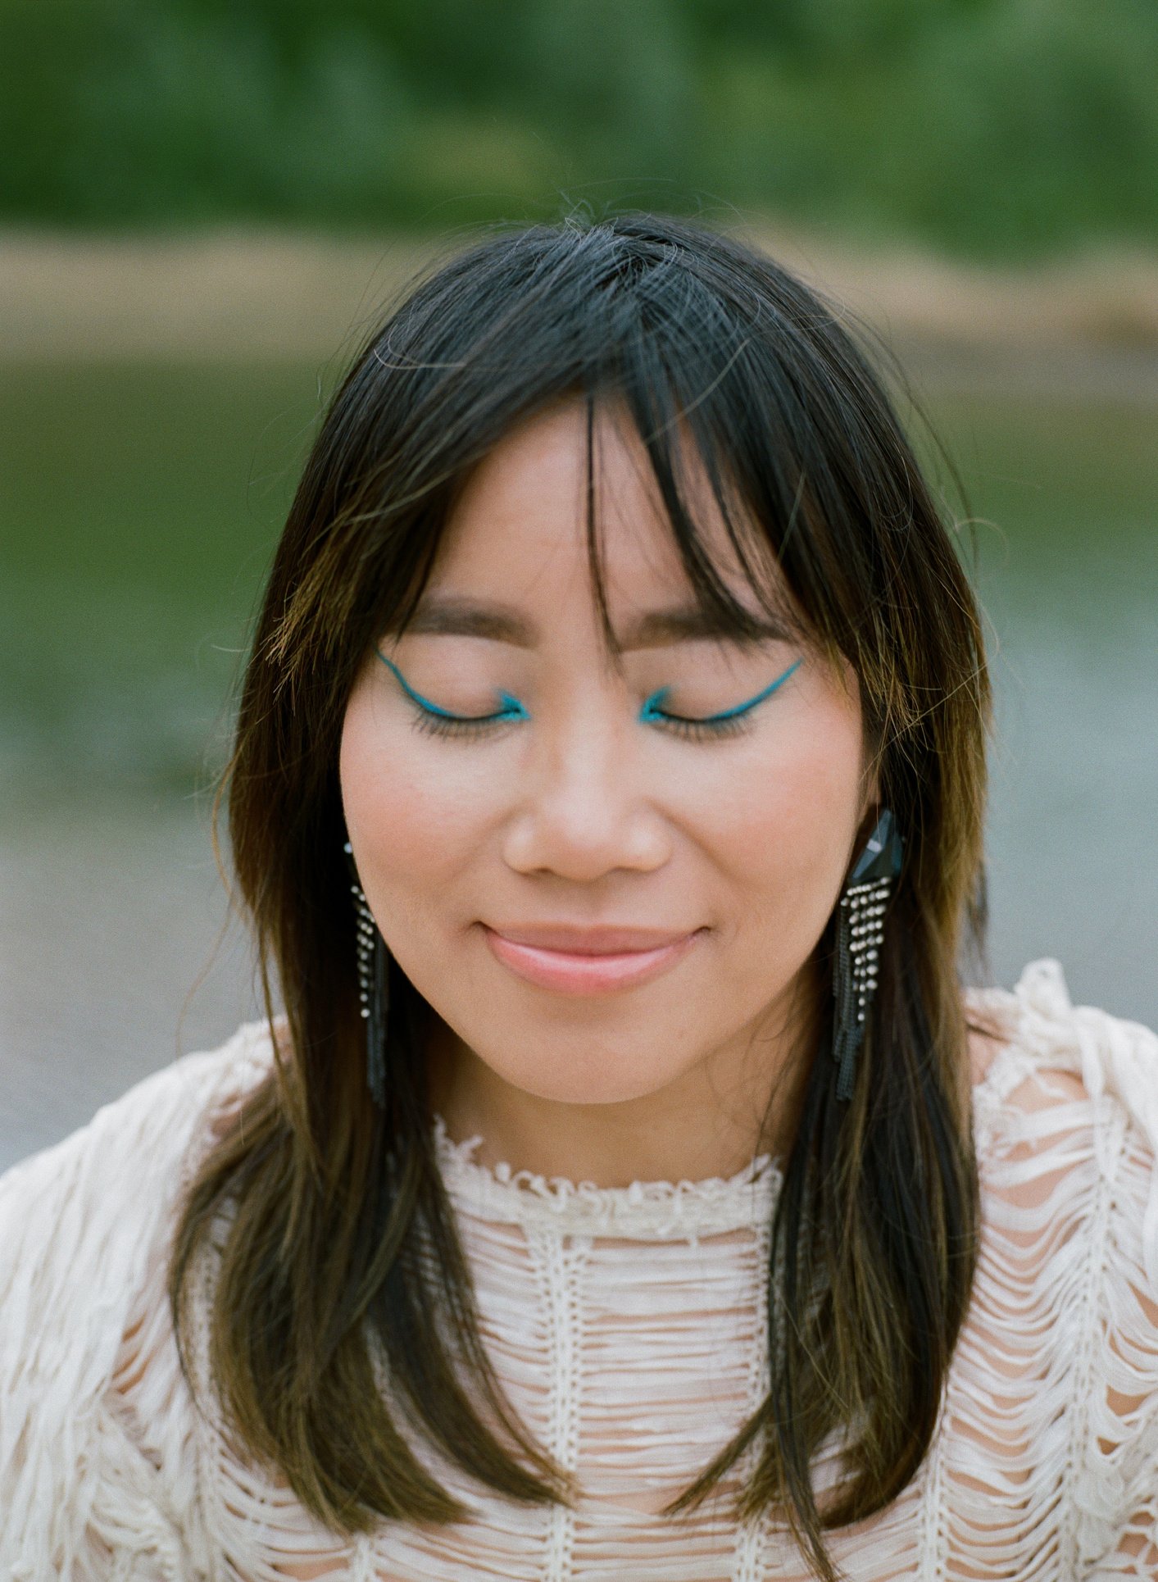
Van signaal naar verhaal
Waar moet je op letten?
Vertrouwen
Gelijkwaardigheid
Nazorg

Slide 10
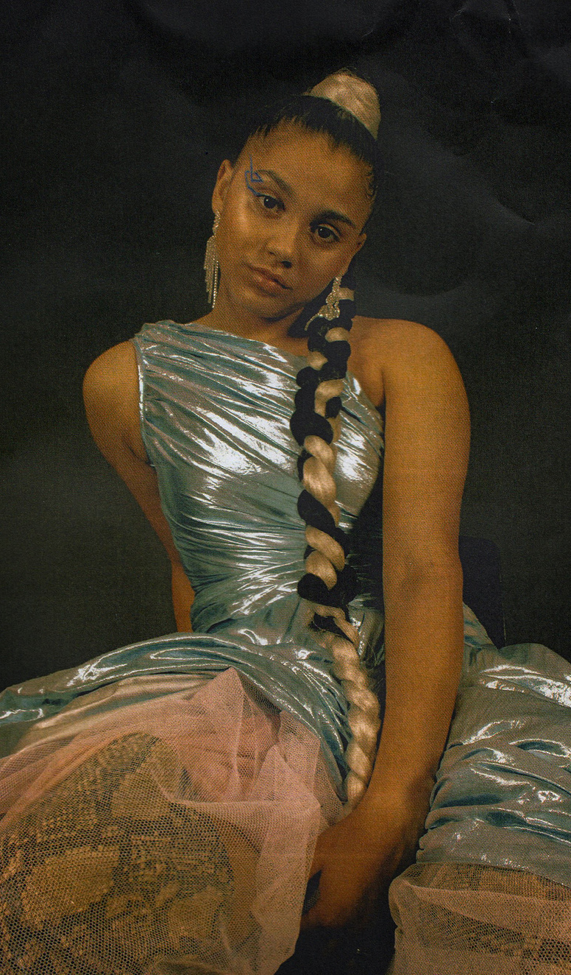
Wat kan jij doen?

Slide 11
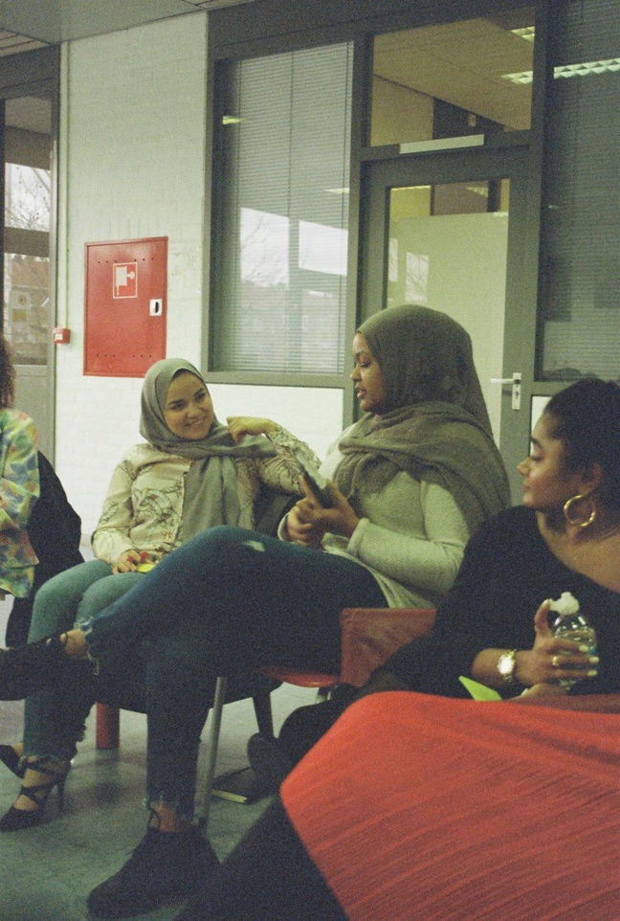
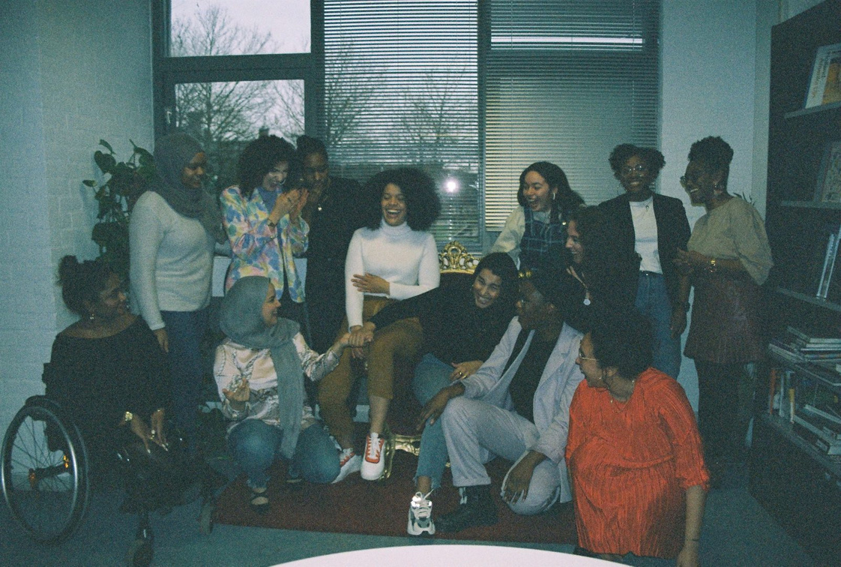
Questions? Reactions?
Follow Alien Mag op Insta @alien.mag

